Slide 1
Escalation: 武器库、竞赛、APT和公共安全
郑文彬 360科技集团

Slide 2
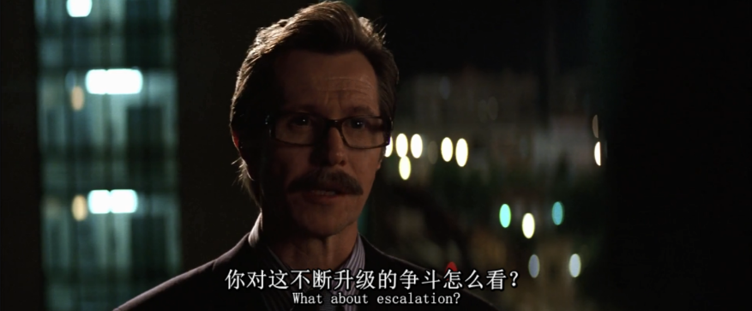

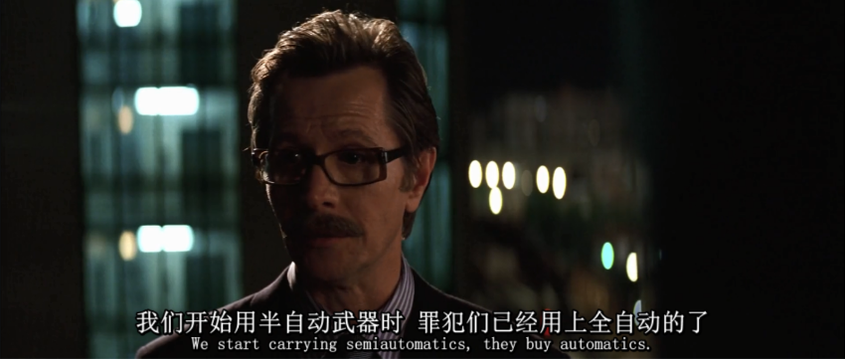
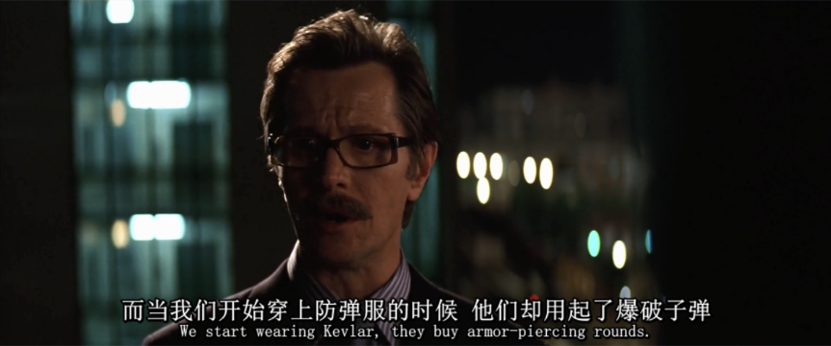
*From “Batman Begins”

Slide 3
已曝光的成规模武器库/漏洞库泄露
2016.12.14
影子经纪人泄露武器库文件截图
NSA意识到泄露范围，秘密通知微软修复
2017.4.8~4.14
影子经纪人公开此前拍卖的NSA武器库
以及最后的Windows武器库
2015.7.5
Hacking Team泄露事件
2016.8.25
NSO Group 针对iPhone的“三叉戟”武器曝光
2016.8.13
影子经纪人泄露首批NSA武器库
2017.3.7~7.17
维基解密公开泄露CIA武器库
目前已经公开17个批次
2016.10.31
影子经纪人泄露第二次泄露部分武器库以及被黑名单

Slide 4
2016~2017 除CIA/NSA武器库外，微软 & Adobe 的零日漏洞用于APT的公开案例
CVE | 类型 | 组件 | 来历
CVE-2016-0034 | 远程代码执行 | SilverLight | 商业黑客
CVE-2016-0165 | 内核提权 | Win32k | 针对亚洲、中韩、俄罗斯
CVE-2016-0167 | 内核提权 | Win32k | 针对美国商业公司
CVE-2016-0189 | 远程代码执行 | Edge/Internet Explorer | 针对韩国
CVE-2016-3351 | 远程代码执行 | Edge/Internet Explorer | 商业勒索软件
CVE-2016-3298 | 远程代码执行 | Edge/Internet Explorer | 商业勒索软件
CVE-2016-3393 | 远程代码执行 | Graphics | 针对中东及接收难民国家
CVE-2016-7193 | 远程代码执行 | Office | 针对澳洲APT
CVE-2016-7256 | 远程代码执行 | Font | 针对美国大选，DNC
CVE-2016-7255 | 内核提权 | Win32k | 针对美国大选，DNC
CVE-2017-0005 | 内核提权 | Win32k/GDI | 针对美国核工业
CVE-2017-0149 | 远程代码执行 | Internet Explorer | 未知
CVE-2017-0199 | 远程代码执行 | Office | 针对亚洲国家，包括中国
CVE-2017-0210 | 权限提升/UXSS | Internet Explorer | 未知
CVE | 类型 | 组件 | 来历
CVE-2016-1010 | 远程代码执行 | Adobe Flash Player | 针对日本APT
CVE-2016-1019 | 远程代码执行 | Adobe Flash Player | 针对美国大选，DNC
CVE-2016-4117 | 远程代码执行 | Adobe Flash Player | 针对亚洲，中韩，俄罗斯
CVE-2016-4171 | 远程代码执行 | Adobe Flash Player | 针对亚洲，中韩，俄罗斯
CVE-2016-7855 | 远程代码执行 | Adobe Flash Player | 商业勒索软件
CVE-2016-7892 | 远程代码执行 | Adobe Flash Player | 针对中东及接收难民国家

Slide 5

已经被泄露公开的武器库
推测可能存在的武器库
隐藏更深的武器库

Slide 6
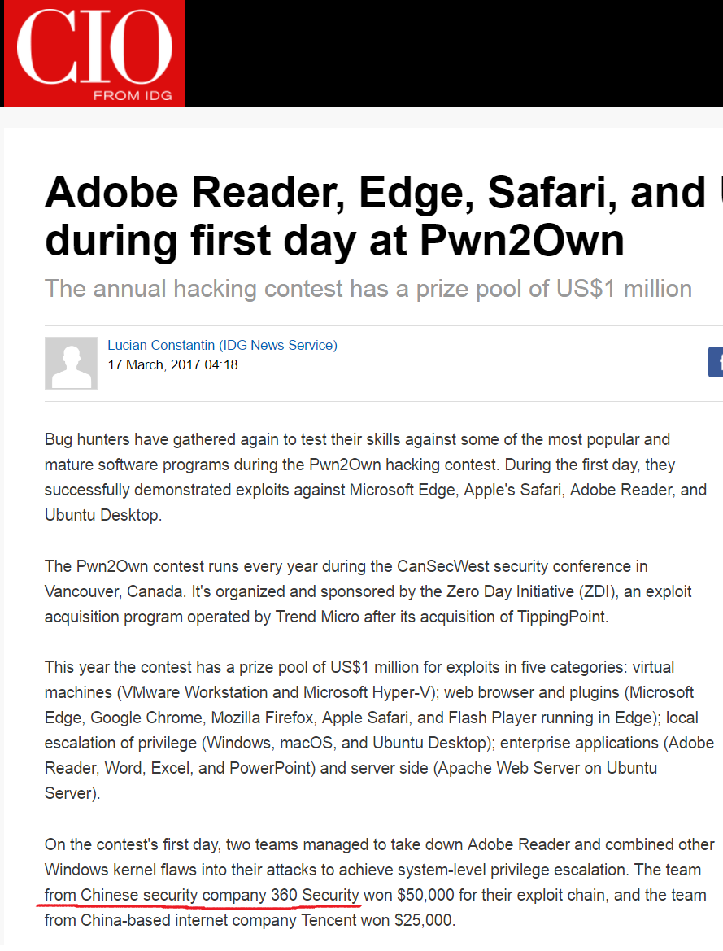
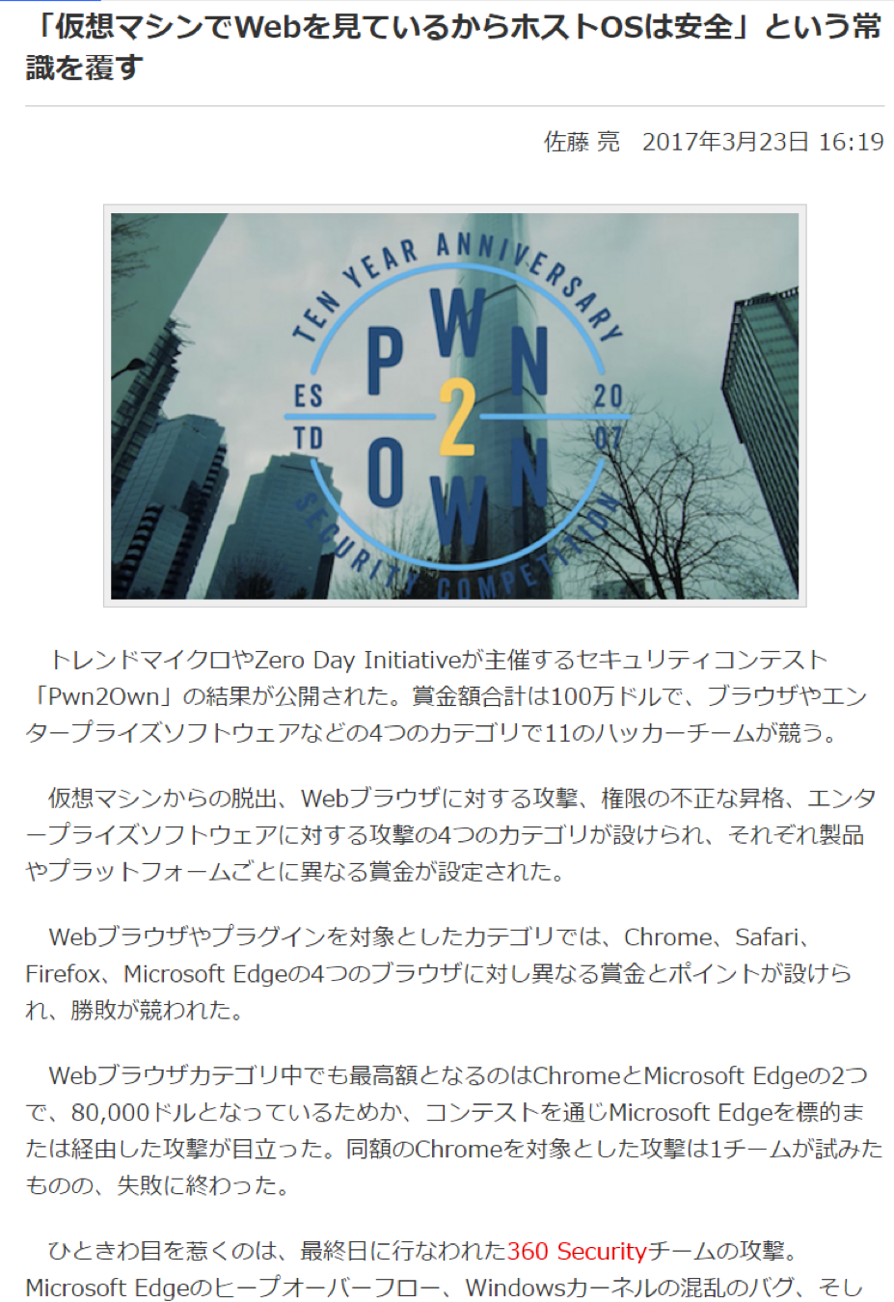
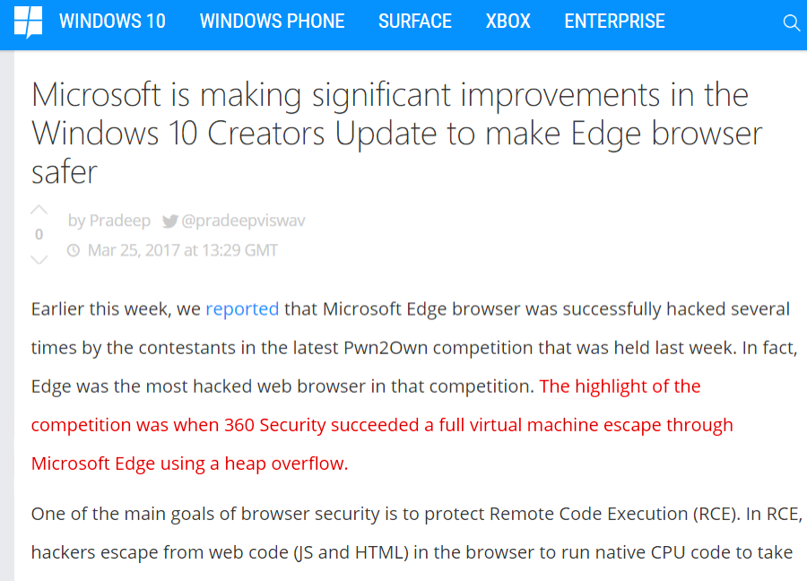
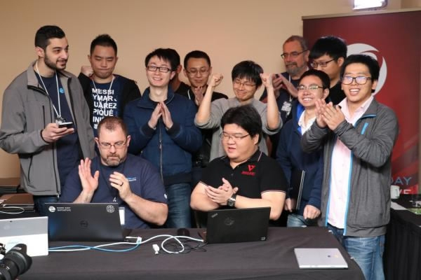
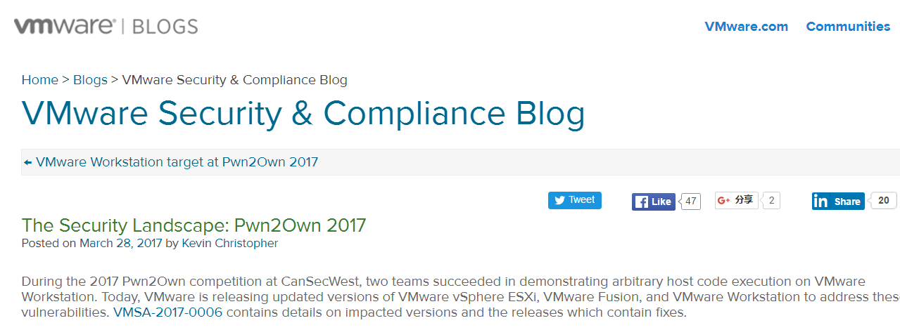
Pwn2own竞赛：接近武器库/APT的真实试炼
攻破最新的操作系统/手机 + 最新的浏览器/应用 + 最新虚拟机
告诉公众：真实世界的威胁和可能性
告诉软件厂商/安全厂商：真实攻击向量/界面和防御方向

Slide 7

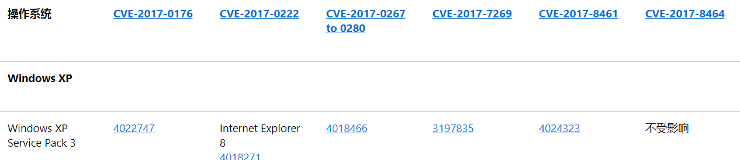
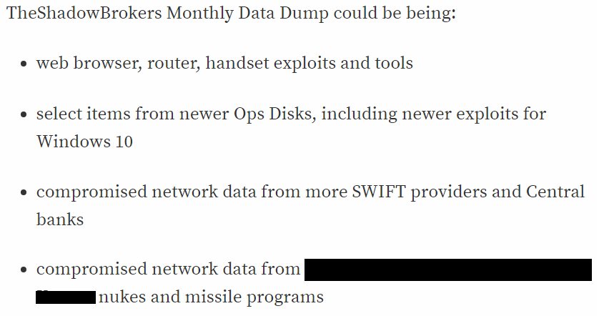
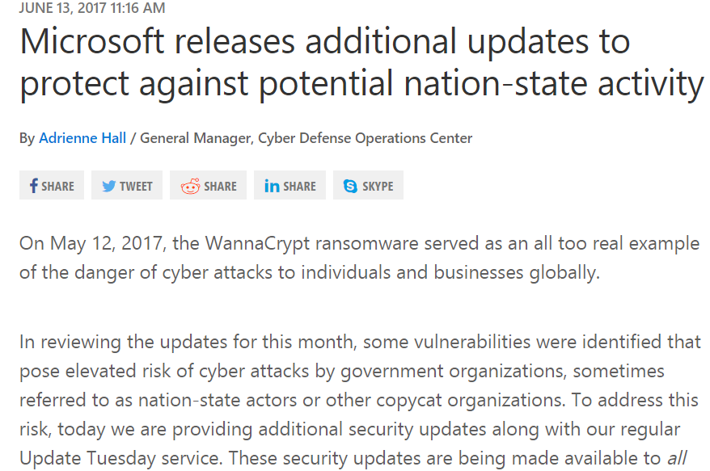
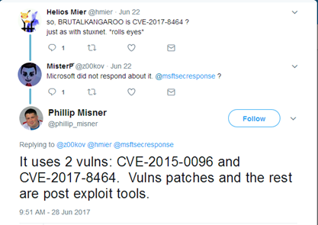
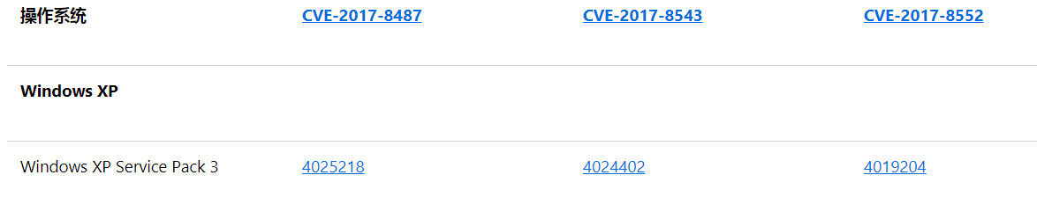
冰山仍在继续上浮

Slide 8

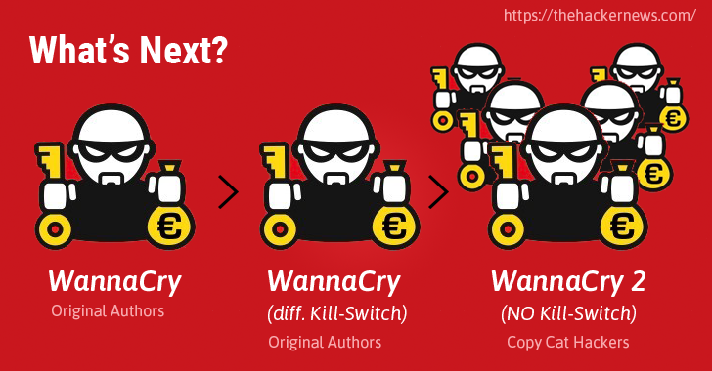
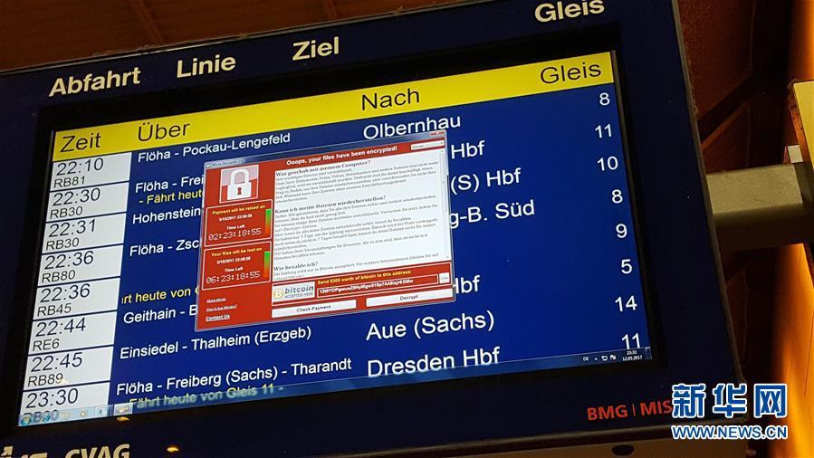
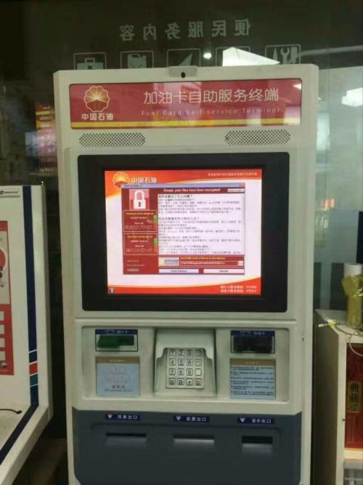
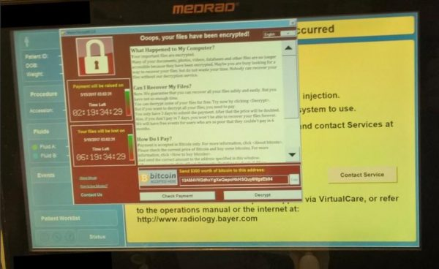

Slide 9
What about Escalation?
软件厂商/安全厂商如何应对对抗升级？
基础安全设施
漏洞对抗技术、虚拟化安全、安全的虚拟化
公众安全意识
政府对漏洞库/武器库在国家安全层面上的应对

Slide 10

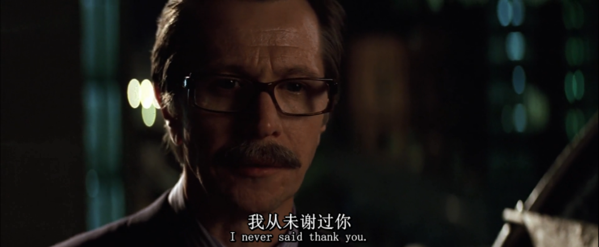
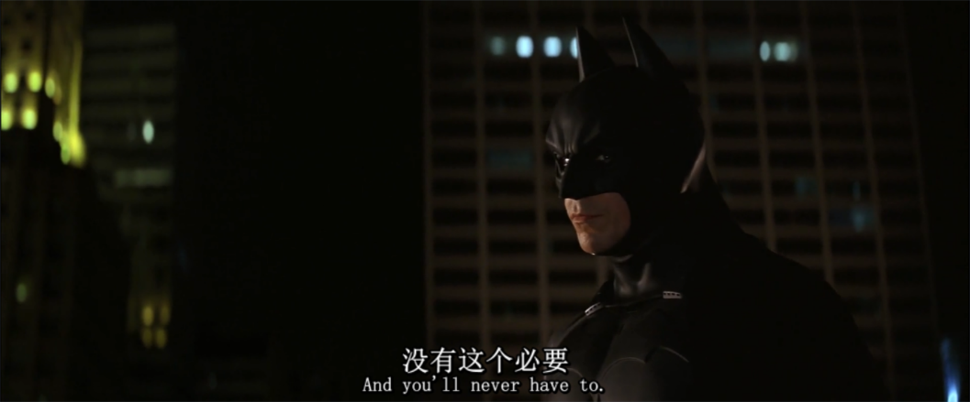
Thank you

